Slide 1

Introducción a la Librería ARCH en Python
Desbloqueando el poder del análisis de series de tiempo para datos financieros.

Slide 2
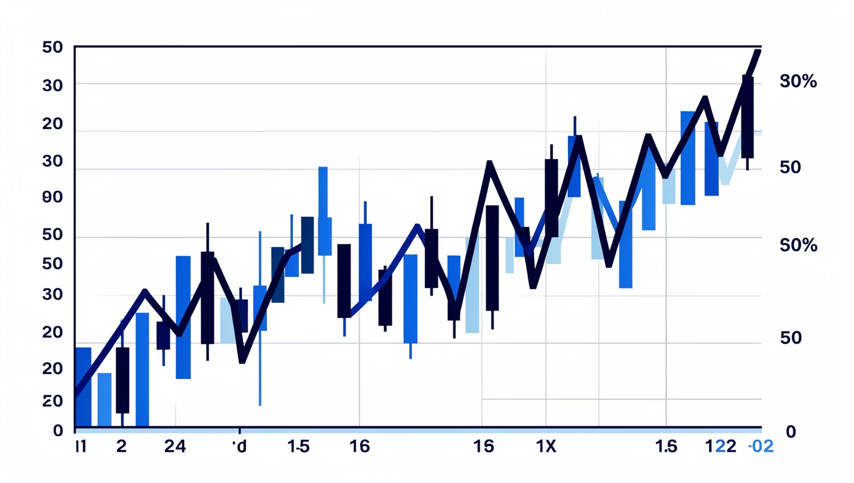

¿Qué es ARCH y para qué se Utiliza?
ARCH significa Autoregressive Conditional Heteroskedasticity (Heteroscedasticidad Condicional Autorregresiva), un modelo fundamental para analizar la volatilidad variable en datos de series temporales. Se utiliza ampliamente en finanzas para modelar y pronosticar la volatilidad de precios o rendimientos, lo cual es crucial para la gestión de riesgos y la valoración de activos.
A diferencia de los modelos clásicos, ARCH captura de forma única los cambios en la varianza a lo largo del tiempo, reflejando fenómenos como la "agrupación de volatilidad" que a menudo se observa en los mercados financieros.

Slide 3
Conceptos Clave de ARCH
Volatilidad Condicional
Heterocedasticidad
Varianza que cambia en función de la información pasada.
Varianza no constante dentro de una serie temporal.
Modelos GARCH
Componentes del Modelo
Una extensión popular de ARCH, que incorpora tanto la volatilidad pasada como los choques recientes.
Comprende un modelo de media, un proceso de volatilidad y una distribución de residuos.

Slide 4

¿Qué Ofrece la Librería ARCH?
Implementación completa de ARCH, GARCH, EGARCH y otras variantes avanzadas.
Fácil construcción de modelos utilizando la función arch_model().
Estimación robusta de parámetros mediante máxima verosimilitud.
Soporte para varias distribuciones de error: normal, t-student, t-sesgada, entre otras.
Herramientas para análisis, diagnósticos y visualización de resultados.

Slide 5
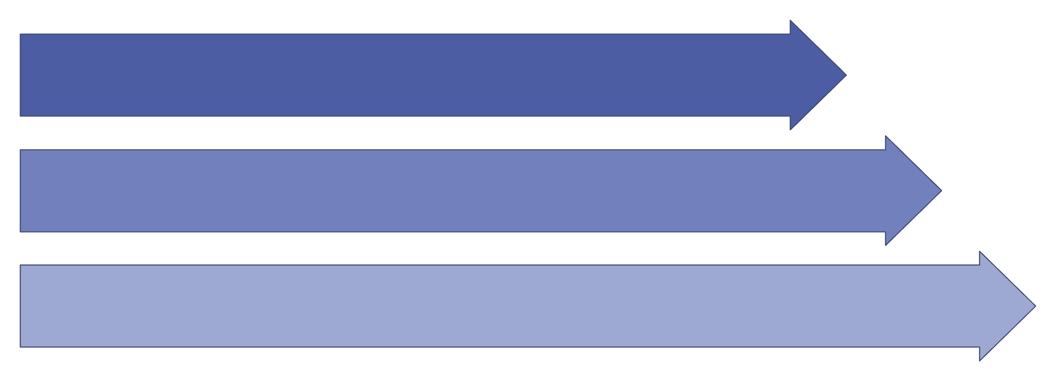
Arquitectura del Modelo en ARCH
Modelo de Media
Proceso de Volatilidad
Distribución
Comprender cómo interactúan estos componentes es clave para construir modelos de volatilidad efectivos.
Modelo de Media
Proceso de Volatilidad
Distribución
Puede ser constante o autorregresivo (AR, ARX).
GARCH(1,1) es el más común, pero también EGARCH, GJR-GARCH, etc.
Define la forma de los residuos estandarizados, impactando la precisión del modelo.

Slide 6




Ventajas de Usar ARCH en Python
Código Abierto y Soportado
Integración Perfecta
Se integra fácilmente con pandas y numpy para el manejo de datos financieros.
Actualizado continuamente con soporte activo de la comunidad.
Recursos Extensos
Modelado Mejorado
Documentación rica y ejemplos prácticos disponibles.
Permite predicciones mejoradas y gestión de riesgos.

Slide 7

Caso de Uso Típico: Análisis de Volatilidad del S&P 500
Descargar datos históricos ajustados del índice.
Calcular los rendimientos porcentuales diarios.
Ajustar un modelo GARCH(1,1) con media constante para capturar la volatilidad dinámica.
Interpretar los parámetros para comprender la persistencia y la reacción a los shocks.

Slide 8
Ejemplo en GitHub de arch

